Slide 1
Правила оформления научных презентаций
Названия слайдов
22
Текст и размер шрифтов
13
14
3
Правило 0 . . . . . . . . . . . . . . . . . . . .
Общие цели доклада . . . . . . . . . . . . .
Внимание слушателя . . . . . . . . . .
Структура научных докладов . . . . . .
Время на слайд . . . . . . . . . . . . . . .
Заполнение слайдов . . . . . . . . . . . . .
Прогресс по презентации . . . . . .
Числа . . . . . . . . . . . . . . . . . . . . . . . . . . .
Речь . . . . . . . . . . . . . . . . . . . . . . . . .
Разное (x4) . . . . . . . . . . . . . . . . . . . . . .
Чек-лист . . . . . . . . . . . . . . . . . . . . .
Создана, чтобы исправить частые ошибки в оформлении презентаций до демонстрации их слушателям.
Использовать в режиме просмотра.
4
5
6
Картинки и таблицы
16
19
7
8
В PowerPoint
F5 – просмотр с начала презентации
Shift+F5 – просмотр с текущего слайда
12
23
25
26
Подписи к элементам
20
30
Очень ценная подпись к картинке
Нумерация
Ссылки на источники
21
11
[Вервальд А. М., Самиздат, 2023. https://t.me/vervald]

Slide 2
Особенности данной презентации
Стоит заранее оговориться, что данная презентация (на которую вы смотрите) не соответствует некоторым правилам, изложенным в ней. В первую очередь – обилием текста на слайдах.
Связано это с тем, что она изначально была составлена как продукт для самостоятельного изучения, а не как вспомогательный инструмент для выступления докладчика. Тем самым её обычные слайды не являются образцами для подражания для научных докладов. Чтобы дать такие образцы, вся презентация (вторая часть этого файла) является повторением оригинальной в формате, не отходящем* от изложенных здесь правил.
Ссылка на такие «Варианты с Докладчиком»:
*отхождением от правил можно считать чередующиеся стили слайдов ВД, тогда как в норме вся презентация должна быть оформлена в едином стиле. Сделано это для повышения разнообразия вариантов «как хорошо».
ВД
Номера слайдов являются ссылками на начало презентации

Slide 3
Правило 0. Нет никаких правил. Однако…
ВД
Презентация (в смысле представления, доклада) – это искусство, а в искусстве нет никаких правил. Это означает, что всё изложенное в этих правилах является только рекомендацией. Однако хорошие приёмы со временем становятся нормой, и у слушателей научных докладов формируются ожидания. Если вы хотите создать у них хорошее впечатление, то нарушать эти ожидания (отступать от предложенных ниже правил) стоит только с чётким понимаем зачем.
В данной презентации (в смысле файла) представлены правила, нормы и рекомендации по оформлению научных презентаций, в первую очередь конкретного типа – докладов о проделанной работе. Однако большинство рекомендаций по оформлению переносятся и на другие виды докладов: цели большинства научных докладов в общей формулировке одинаковы.

Slide 4
Общие цели доклада
ВД
Представленные ниже правила оформления и их аргументация исходят из предположения, что ваши цели – это 1) успешно донести информацию и 2) создать положительное впечатление. Возможны ещё дополнительные цели – 3) заинтересовать и 4) впечатлить, однако они достигаются уже скорее не структурой/оформлением, а содержанием.
В эти цели принципиально не входит воздействие на эмоции слушателя – там набор правил (инструментов) может быть совершенно другим.
Помните, что в научном докладе основное – это именно доклад, презентация – лишь вспомогательный инструмент. И как любой инструмент, она призвана помогать в достижении целей, а не мешать им.
Если элемент презентации помогает достижению целей – его надо добавить, если мешает – убрать. Каждый элемент оценивайте по этому принципу.

Slide 5
Внимание слушателя
ВД
Внимание слушателя будет разделено между двумя вещами: вашей речью и вашими слайдами. При этом человек не способен одновременно качественно анализировать оба вида информации – визуальную и слуховую, если их смысл принципиально отличается. Не пытаться анализировать их ему тоже сложно. Отсюда следуют следующие принципы:
Речь и слайды должны быть связаны между собой – желательно, чтобы каждой проговариваемой мысли соответствовал визуальный элемент, а каждому элементу – проговариваемая мысль. Избегайте ситуаций, в которых слушателю надо выбирать: слушать вас или читать презентацию.
Презентация не должна отвлекать слушателя от доклада. Не отсылайте его изучать информацию на слайде, про которую ничего не скажете. Вместе с этим не создавайте ситуаций, когда вы долго произносите текст, а визуальной зацепки под него нет. В обоих случаях вы побуждаете слушателя отвлекаться от речи доклада.

Slide 6
Структура научных презентаций о проделанной работе
ВД
Классический научный доклад о проделанной работе состоит из трёх частей: 1) постановка задачи, 2) что делали, 3) что получили. Что обычно встречается в соответствующих презентациях:
Заглавный слайд (название, выступающий и авторы, аффилиации);
Введение/актуальность исследования – обычно ей отводится 10-20% от всей презентации;
Постановка/формулирование цели и задач;
Где-то тут или в самом начале после названия может быть оглавление;
Слайды с объяснением что делали (объекты и методы исследования);
Слайды с объяснением что получили (результаты, их обсуждение);
Итоги/выводы;
Доп. слайды: спасибо за внимание, планы на будущее, список достижений, приглашение работать, всякие рояли в кустах.
Рассказывайте актуальность на фоне специальных слайдов с достаточным визуальным сопровождением. Не рассказывайте её на заглавном слайде. (см. «Внимание слушателя »)
5
Пункты 5 и 6 часто перемешаны.

Slide 7
Время на слайд
ВД
Презентация должна быть оформлена так, чтобы 1) можно было всё понять, 2) было не скучно. Это формулирует следующие ориентировочные нормы по времени:
Один слайд – одна минута. Если для десятиминутного доклада у вас получилась презентация из 25 слайдов, значит вы что-то делаете не так.
Меньше десяти секунд на слайде – моветон. Дайте людям воспринять то, что изображено на слайде.
Если на слайд уходит больше минуты – подумайте, а не разбить ли его на два. Если на слайд уходит меньше 20 секунд – подумайте, а не перенести ли на него часть информации со следующих, и нужен ли он вообще.

Slide 8
Заполнение слайдов – 1
ВД
Не давайте разным элементам слипаться – выдерживайте между ними отступы. Делайте отступы большими и от границ слайда – часто бывает, что при использовании проектора края слайдов обрезаются.
Не помещайте на слайд элементы, которые будут отвлекать слушателей от излагаемых вами мыслей.
Не помещайте на слайды элементы, которые слушатели не смогут/не успеют понять на желаемом вами/ими уровне.
Не помещайте на слайд элементы, которые будут отвлекать слушателей от излагаемых вами мыслей.
Не помещайте на слайды элементы, которые слушатели не смогут/не успеют понять на желаемом вами/ими уровне.
Картинка не имеет отношения к теме, при этом сильно отвлекает. Её долго читать, на ней есть текст, который при показе слайдов было бы сложно разглядеть. Не надо так.
Стремитесь к равномерному заполнению без пустых мест. При этом делайте отступы между элементами и границами слайда.
Стремитесь к равномерному заполнению без пустых мест. При этом делайте отступы между элементами и границами слайда.
В случае большой загруженности слайда делайте постепенное заполнение с помощью анимации. Это позволит не перегружать слушателя и одновременно управлять его вниманием.
Эта строка была слишком долго пустой. Нужна была динамика (постепенный вывод всех пунктов, а не только последнего) или сдвиг всего предыдущего вниз к центру слайда и перенос этой строки на следующий.
В случае большой загруженности слайда делайте постепенное заполнение с помощью анимации. Это позволит не перегружать слушателя и одновременно управлять его вниманием.

Slide 9
Заполнение слайдов – 2
ВД
Ещё раз: не старайтесь впихнуть на слайд невпихуемое.
Если желаемые элементы не помещаются на слайд, а при их уменьшении они становятся неразборчивыми, то можно 1) попытаться их сократить, 2) разбить на большее количество слайдов, 3) менять элементы анимацией. В случае разбивки на разных слайдах некоторые элементы можно повторять.
Ещё раз: на слайдах (и на графиках) стремитесь к равномерному заполнению без пустых мест.
Плохо:
Лучше:
Название
Название

Slide 10
Заполнение слайдов – 3
ВД
В частности, пользуйтесь инструментами выравнивания.
В PowerPoint это Средства рисования: Формат –> Упорядочить –> Выровнять:
В Origin они есть на боковой панели:
Размеры объектов часто удобнее всего выравнивать, прописывая их руками: Правая кнопка (возможно на границе) –> Размер.

Slide 11
Нумерация
ВД
Слушатель за раз видит только один слайд, при этом разные слайды имеют разный набор элементов. Это означает, что слушателю для последующей навигации наиболее удобна/необходима нумерация слайдов, а другие сквозные нумерации скорее всего излишни и будут лишь захламлять слайды.
Обязательно приводите нумерацию слайдов, если доклад подразумевает ответы на вопросы или другое обращение к предыдущим слайдам.
Чаще всего не нужно нумеровать картинки/таблицы/ссылки. Даже если на одном слайде представлено их несколько, часто можно осуществить привязку к объекту просто положением подписи или внутренней для слайда нумерацией.
Делайте нумерацию достаточно большой и яркой. Автоматическая нумерация слайдов в PowerPoint слишком мелкая.
Автоматическая:
11

Slide 12
3.1 Прогресс
ВД
3
1
Следите только, чтобы ползунок не перетягивал на себя внимание, как здесь. Вплетайте его в дизайн слайдов.
Чем длиннее доклад, тем важнее слушателю понимать его структуру и иметь возможность периодически оценивать, насколько далеко по этой структуре он продвинулся. Для этого можно использовать несколько приёмов, выбор и сочетание которых разнится от доклада к докладу:
Оглавление для всей презентации или для презентации после вводной части – с указанием страниц. (см. первый слайд)
Нумерация разделов в названии слайдов. (1)
Указание общего числа слайдов в их нумерации. (2)
Какой-то ползунок. Может быть привязан к названию или располагаться в любом другом выделенном месте. Может содержать указание границ разделов. (3)
Введение Глава 1 Глава 2 Глава 3 Выводы
2

Slide 13
Текст на слайдах
1. Первый пункт большой
2. Второй
3. Третий тоже не маленький
ВД
Основной ужас растянутых по ширине текстов – это разной величины пробелы.
Это проблема часто касается и списков.
Старайтесь избегать полных предложений. Человек не может одновременно внимательно вас слушать и при этом читать текст. Не заставляйте его выбирать.
Старайтесь избегать полных предложений. Человек не может одновременно внимательно вас слушать и при этом читать текст. Не заставляйте его выбирать.
Пример выделения основной мысли. Стена текста без выделений вызывает тоску.
Такое надо переносить.
Конец строки без создания нового абзаца – комбинация Shift+Enter.
Не используйте длинные предложения, а лучше не используйте на слайдах предложения вообще. Друзья презентаций – картинки и списки.
Не растягивайте текст по ширине – только на тексте во весь слайд это может смотреться нормально, и то вряд ли.
Контролируйте деление на строки: не оставляйте висящими предлоги и т.п., разбивайте строки по смысловым компонентам. (см. всю эту презентацию)
Если вынуждены писать много текста (например, выводы), выделяйте основные мысли подчёркиванием/жирным/цветом.
Если не согласны – порастягивайте разный текст в этой презентации, посмотрите, как он будет смотреться.
В MS Word для переноса можно пользоваться неразрывным пробелом – Ctrl+Shift+Space. В PowerPoint эта комбинация не работает, но его можно вставить из самого ворда. Однако он фиксирует и размер пробела – он будет отличаться от других пробелов в строке при растягивании её во всю ширину.

Slide 14
Размер шрифтов
ВД
Обращайте внимание и на текст на рисунках. Эту надпись на картинке при показе слайдов большинство уже не разглядит (и форматирование у неё грустное).
То, как вы видите слайд при подготовке презентации – не то, как его будут видеть слушатели вашего доклада. Считайте, что весь текст меньше 18 кегля и все элементы слайдов аналогичного размера будут НЕ ВИДНЫ.
Для ориентирования, нормальный кегль шрифта для текста на слайдах – 24 (этот, является основным для данной презентации).
Этот текст минимально рекомендованного 18го кегля.
Этот текст написан 14ым кеглем – при демонстрации слайдов с помощью проектора или смотря трансляцию с телефона многие его уже не разберут.
Данные рекомендации верны для «стандартных» шрифтов – Calibri и Times New Roman. Адаптируйте их под используемые шрифты – тот же 18 кегль может выглядеть сильно по-разному:
Текст Текст Текст Текст Текст Текст Текст Текст

Slide 15
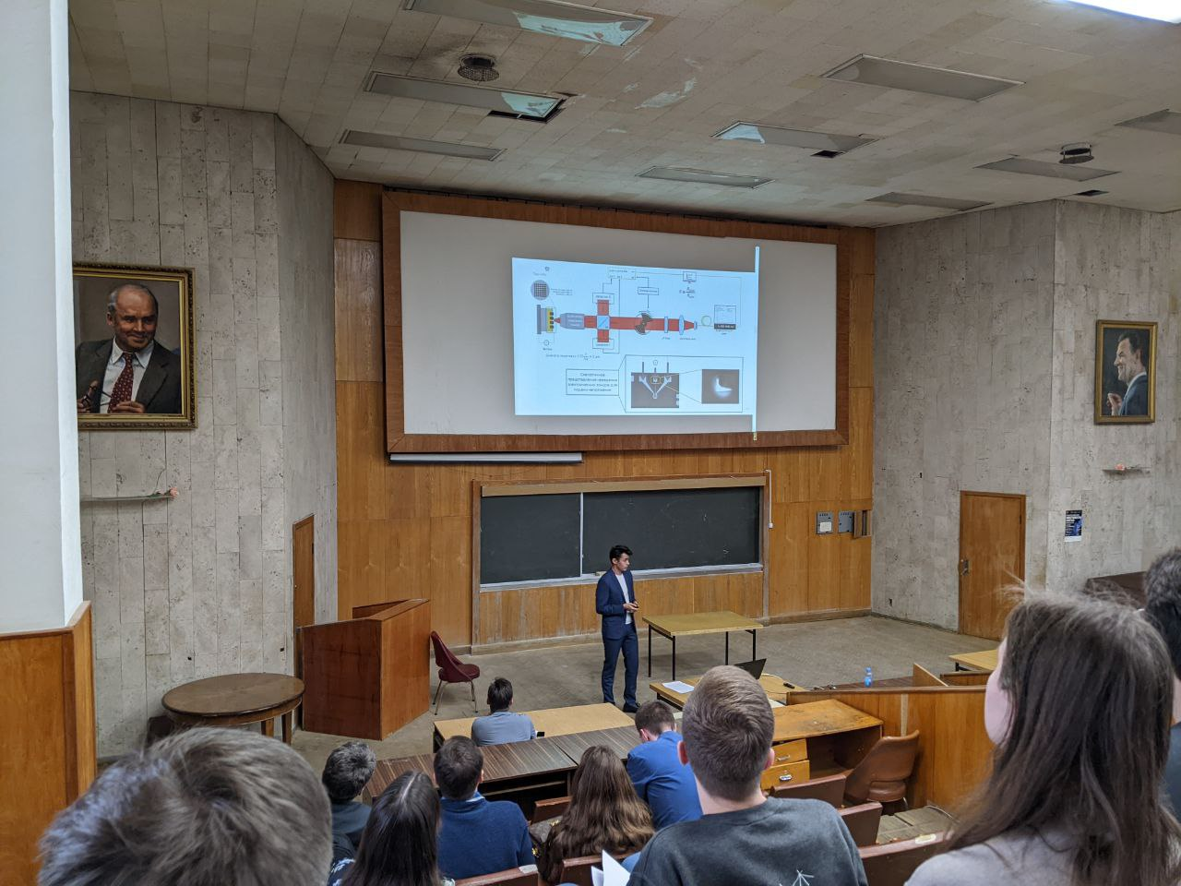
Размер шрифтов
ВД
Так, разница в угловом размере экрана ноутбука в 15.6 дюймов передо мной и при взгляде на экран в большом зале (пример слева) составила 2 раза. Справа как раз приведён предыдущий слайд, уменьшенный в эти два раза.
А если у человека ещё и неидеальное зрение, то он будет видеть что-то вроде такого:
Отсюда и вытекает совет писать всё 24ым кеглем и абсолютно точно не меньшим 18го.

Slide 16
Картинки – 1
Часто точками обозначаются экспериментальные данные, а линиями – теоретические модели. Не смешивайте такие обозначения с аппроксимациями и сплайнами
ВД
Иметь на одном графике обычные соединения и аппроксимирующую линию также не хорошо.
Все элементы картинок, включая толщину линий, должны быть достаточно крупными (см. «Размер шрифтов »). /Автоматический размер шрифта в Origin слишком мал./
Точки экспериментальных данных должны содержать ошибку – для каждой точки, если они разные, или можно одну, если одинаковые.
Старайтесь избегать рамок в легенде. Они необходимы только когда обозначения точек могут перепутаться с самими точками.
Часто точки нагляднее соединить линиями, причём не прямыми (чёрные соединения), а сплайном (красные соединения).
14
Больше возможных ошибок см. в «Картинки – 3 »
18

Slide 17
Картинки – 2. Объясняющие подписи
ВД
2ой вид Воспринимается нормально
Существуют три типа подписей линий на графиках (в порядке увеличения сложности восприятия):
Рядом с самой линией.
В легенде на рисунке.
В подвале – то есть в подписи под рисунком.
Картинки стоит оформлять так, чтобы скорость их понимания была наибольшей. Поэтому:
Используйте следующий вид подписи только если предыдущий слишком забивает картинку.
Это верно и для ряда похожих картинок: разделяющие их параметры стоит выносить из подвала на божий свет – к верху картинок.
1ый вид Воспринимается легко
Скорее всего лишняя подпись (см. «Подписи к элементам »).
Чёрная линия – параметры 1, красная линия – параметры 2.
20
3ий вид Воспринимается очень тяжело

Slide 18
Картинки – 3. Сборник ошибок
Большинство этих проблем вызваны не ошибками форматирования, а просто его отсутствием. Да, доведение автоматически рисуемых картинок до приличного вида требует работы. С опытом это начнёт отнимать совсем немного времени.
Что с левым рисунком не так:
Названия осей не на языке презентации.
Названия осей слишком маленького шрифта.
Цифры у тиков осей слишком маленького шрифта.
Подпись к картинке слишком маленького шрифта.
Линии слишком тонкие.
Подписи частей вынесены в подвал.
Подписи линий вынесены в подвал.
Ось абсцисс на правой части имеет слишком мало тиков, одинаковые оси абсцисс имеют разные тики.
На оси абсцисс не указана размерность, хотя скорее всего она имеется.
Оси ординат очень похожи, но разной длины – из-за этого сложнее их сравнивать, и две красные линии на первый взгляд кажутся одинаковыми.
Ось в относительных единицах содержит лишнее нули.
Имеется нумерация картинки.
Подпись к картинке растянута по ширине.
Подпись к картинке содержит ужасные переносы.
На реальных графиках с большой вероятностью такую ось ординат нагляднее было бы вести от нуля.
Вернитесь на шаг назад, всмотритесь как выглядит исправленная картинка.
ВД
Очень плохо (минимум 14 проблем):
Хорошо:
Условия А
Условия Б
Рис. 1. Зависимость определяемой величины от меняющегося параметра, чёрная линия – линия 1, красная линия – линия 2 при a) Условиях A и b) Условиях B.
Зависимость определяемой величины от меняющегося параметра.

Slide 19
Таблицы
ВД
Как и с картинками, автоматически рисуемые таблицы скорее всего будут страшны и не подходить под стиль презентации.
Для преимущественно ч/б презентаций (как эта) наиболее подходящими будут и ч/б таблицы.
Часто многие границы таблиц только мешают. Нарисовать свои собственные границы в PowerPoint легко: Работа с таблицами –> Конструктор –> Нарисовать границы.
Обратите внимание, что на примере на слайде правая таблица имеет больший размер шрифта текста, но при это сама меньше по размеру и воспринимается как органичная часть слайда.
Плохо (автоматическая таблица с уменьшенным левым столбцом):
Хорошо (для стиля этой презентации):
 | На что обратить внимание в таблицах
1 | Общий стиль таблицы
2 | Размер текста
3 | Размер ячеек
4 | Переносы
5 | Выравнивание внутри ячеек по горизонтали и вертикали
6 | Единицы измерения – чаще всего удобнее в шапке
На что обратить внимание в таблицах
1 | Общий стиль таблицы
2 | Размер текста
3 | Размер ячеек
4 | Переносы
5 | Выравнивание внутри ячеек по горизонтали и вертикали
6 | Единицы измерения – чаще всего удобнее в шапке

Slide 20
Подписи к элементам
Пример хорошей альтернативы длинному названию в подвале.
Короткая надпись сверху читается легко и в первую очередь, формируя понимание природы содержимого картинки. Так удобно указывать, например, природу приводимых спектров. Конкретно измеряемый параметр при этом чаще всего удобнее воспринять из подписи к оси или из легенды, чем выискивать его в подвале.
ВД
Данные из воображения Вервальда А.М.
Два принципа:
Из взгляда на элемент должно быть понятно, что на нём изображено (из подписи или из контекста).
Избыточные подписи мешают восприятию.
Так, на слайдах, посвящённых одной картинке, чаще всего её подписывать не надо – её смысл следует из названия слайда и/или содержания самой картинки. Часто вместо полных подписей достаточно коротких слов над ними для задания темы или в качестве дифференциации.
График, демонстрирующий зависимость внимания слушателя от времени доклада
Пример бессмысленного подвала, ничего не добавляющего и лишь утяжеляющего понимание.

Slide 21
Ссылки на источники
Отдельный момент: картинки стоит переводить на язык доклада. Часто это легко сделать наложением окон с текстом поверх оригинальной картинки.
ВД
5-ти летнее окно цитирования
На источник данных всегда надо ссылаться.
Информация первого уровня интереса (необходимая и часто достаточная): первый автор, журнал, год.
Второго уровня: все авторы, название.
Третьего уровня: номер журнала, страницы.
DOI имеет смысл давать только в случае, если у слушателя (читателя) будет возможность напрямую их скопировать.
медицинские науки
естественные науки и технологии
Процент работ, %
социальные науки
гуманитарные науки
Год публикации
Полная ссылка занимает слишком много места.
Короткая ссылка передаёт всё необходимое. Нумеровать их чаще всего не надо, привязку к объекту легко осуществить положением ссылки.
Доля работ, получивших хотя бы одно цитирование, в разных сферах.
[Larivière V. et al. J Am Soc Inf Sci Technol 2009]
[Larivière, V.; Gingras, Y.; Archambault, É. The Decline in the Concentration of Citations, 1900-2007. Journal of the American Society for Information Science and Technology, 2009, 60, 858–862. https://doi.org/10.1002/asi.21011]

Slide 22
Названия слайдов. Добавочный текст для демонстрации проблем переноса
ВД
Каждому слайду принято давать название. Оно должно задавать тему слайда или описывать его содержимое. Названия на разных слайдах могут повторяться.
Точка в конце названий не ставится. Такое допустимо только в случае, если оно состоит из нескольких предложений, но в этом случае встаёт вопрос зачем оно такое длинное.
Здесь особенно часто встречаются проблемы с распределением текста по строкам (см. «Текст на слайдах »). Так, в названии этого слайда стоило перенести «для» на вторую строку:
13
Названия слайдов. Добавочный текст для демонстрации проблем переноса

Slide 23
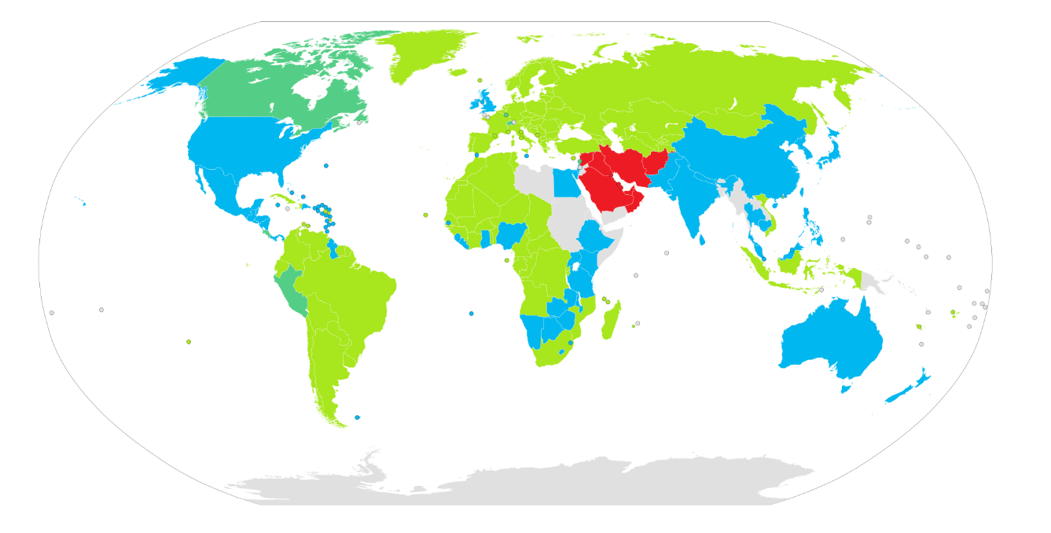
Числа – 1. Десятичный разделитель
Можно настраивать стандарт разделителя в отдельных программах, но проще его выбрать стандартом для операционной системы – все остальные программы будут автоматически выбирать его, если не указано другого. Как это сделать легко найти в интернете.
ВД
Существуют два основных варианта десятичного разделителя: точка и запятая.
В России не существует требования во всех сферах использовать определённый разделитель. Часть ГОСТов для определённых сфер допускает оба варианта, часть требует только запятую. [Ссылка на Википедию]
Десятичные разделители в разных странах: точка, запятая, мумаййиз, неизвестно.
Рекомендуется везде использовать точку в качестве десятичного разделителя.
Для этого можно привести два аргумента:
1) Нормы. В русскоязычных математических и естественнонаучных публикациях используют как точку, так и запятую. В зарубежных – в основном точку.
2) В перечислениях нагляднее точка. Сравните запись последовательности 1/4, 1, 3/2 для двух разных разделителей: 0,25, 1, 1,5 против 0.25, 1, 1.5.
Обратите внимание. При открытии рисунков в ориджине
разделитель на них будет автоматически подстраиваться под систему.
Это может привести к различию разделителей на разных рисунках.

Slide 24
Числа – 2. Разное
ВД
Контролируйте число значащих цифр. Чаще всего третья и далее уже не релевантны и покрываются ошибкой измерения – их писать не надо.
123.45±34.24 стоит заменять на 123±34 или даже 120±35
При перечислении одинаковых величин их размерность стоит писать единственный раз после последнего значения.
В «уравнениях» используется другой шрифт - $Cambria Math$. Не смешивайте числа/знаки в нём с «обычным» текстом: $1/4$, 1, $\sin{x}=3/2$, 3/2.
Плохая запись:
Температура кожи пациента в трёх указанных точках в среднем оказалась равной 34,76ºC, 31,24ºC и 42,57ºC, соответственно.
Как стоило писать:
оказалась равной 34.8, 31.2 и 42.6 °C, соответственно.
В данном случае четвёртая значащая цифра явно лишняя.
Для градусов существует специальный знак, не заменяйте его нулём/буквой «о» в верхнем регистре.
Да, единицей измерения является градус Цельсия, а между величиной и её размерностью ставится пробел.

Slide 25
Речь
ВД
Несмотря на то, что данная презентация посвящена проблемам оформления презентаций, стоит привлечь ваше внимание и к речи.
По сути, для неё верен тот же тезис, что и для больших кусков текста на слайдах: стена текста без выделений вызывает тоску. На равномерной речи без пауз, спусков, подъёмов, изменений ритма – то есть на речи без акцентов – очень сложно сосредоточиться.
Речь управляет вниманием – используйте её приёмы для формирования потока повествования, выставления акцентов, разделения мыслей, подведения выводов и тп.
Если вы выучили текст доклада или собираетесь читать его с листа, продумайте и протренируйте заранее выразительность речи – с первого прочтения обеспечить речи желаемую глубину вряд ли удастся.
Увеличение скорости речи не должно ограничивать её выразительность.

Slide 26
Разное – 1
ВД
В утверждении «Стена текста без выделений вызывает тоску» речь именно про стену текста. Если вы следуете рекомендациям данных правил, то в вашей презентации стены текста будут только в регламентированных нормами местах, и важные части на них будут выделены. Однако даже в этом случае не переусердствуйте с выделениями – жирный, подчёркнутый, цветной, курсив – все они (мб кроме курсива) являются самодостаточными средствами выделения. Не стоит объединять их все и даже любые два из них.
В доклад можно добавить красок – в фоновые элементы стиля и/или как способ выделения. С ними тоже не переусердствуйте. Помимо чёрного и белого старайтесь использовать ещё не более 2х, причём контрастирующих, цветов. Условный красный уже хорошо контрастирует с белым.
В строгих отчётных докладах «цветастость» фона не приветствуется, максимум как способ локального выделения. То же самое с анимациями.

Slide 27
Разное – 2
ВД
Понимание слушателем – наша цель, а значит вся презентация должна быть на языке доклада. Это касается и терминов, и условных обозначений, и элементов картинок. Обратите внимание и на единицы измерений – их часто забывают перевести. Да, если вы уважаете слушателей, то и надписи на рисунках нужно переводить методами условного фотошопа.
Проверяйте презентацию на компьютере, с которого она будет показываться. В разных версиях PowerPoint форматирование может отображаться по-разному, и на чужом компьютере многие элементы могут поплыть. В случае неизвестности сохраняйте слайды в формате pdf – он везде будет открываться одинаково.
Проверяйте презентацию заранее и на аппаратуре. Может статься, что из-за плохого проектора/маленького экрана нужно будет увеличивать толщину всех линий – и на рисунках, и в тексте (делая его полужирным).

Slide 28
Разное – 3
ВД
Весь MS Office, включая PowerPoint, позволяет вставлять рисунки из Origin как объект Graph – то есть в редактируемом формате. Это происходит автоматически при обычном копировании объектов. Для упрощения жизни не копируйте и не вставляйте их «как рисунки». При использовании рисунков из других материалов вашей группы ищите редактируемые оригиналы картинок у себя/коллег и адаптируйте их под свою презентацию.
В то же время некоторые картинки, тянущие за собой исходники, весят неоправданно много и в процессе показа слайдов долго подгружаются. В таких случаях в презентацию стоит вставлять их не как «embedded objects», а как (заранее отформатированные) векторные/растровые рисунки.

Slide 29
Разное – 4
ВД
Проговаривать полностью текст, написанный на презентации, – моветон. (Как и писать слова, которые людям с большой вероятностью не понятны.)
К слайдам можно относиться как к рекламным плакатам: минимум текста, ясность и выразительность образов, большая скорость восприятия.
На многих мероприятиях (в первую очередь на конференциях) вы представляете не (с)только свою личную работу, но и работу всей группы. Поэтому часто в самом начале или в самом конце презентаций свою группу стоит представить: привести название, символику, общее фото группы / список её членов с отдельными фотографиями / символику организаций / ФИО или фотографии релевантных коллег (членов коллаборации).
Шаблоны сладов в PowerPoint редактируются во вкладке «Вид -> Образец слайдов». Именно там удобно во всей презентации поднять, например, название слайдов или увеличить шрифт номеров страниц.

Slide 30
Чек-лист для проверки своей презентации
ВД
Номера слайдов присутствуют и достаточного размера, другой нумерации нет.
Каждый элемент и слово проанализированы на свою целесообразность.
Размер всех элементов, включая подписи на рисунках, достаточно большой (см. «Размер шрифтов »).
Каждое слово, включая подписи на рисунках, написано на языке доклада и проверено на очепятки (проверили? проверьте ещё раз).
Элементы друг на друга не налезают, расстояния между ними и границами слайда большое, большие пустые места на слайдах отсутствуют.
Одинаковые элементы оформлены одинаково (в том числе на разных слайдах).
Всё, что нужно, отпараллелено и отцентрировано.
Отсутствует растянутый по ширине текст, все переносы строк налажены.
Презентация сохранена в нужном формате, в случае сомнений – и в pdf. На целевой аппаратуре проверено, что форматирование не поплыло.
14

Slide 31
Постскриптум
ВД
Слушание докладов на разноуровневых научных семинарах и конференциях показывает, что многие начинающие (и не очень) докладчики совершают одни и те же ошибки в оформлении своих презентаций. С опытом количество таких ошибок снижается, однако получение этого опыта часто означает страдание слушателей и отвлечение их от главного – сути докладов. Отсюда, как было написано на первом слайде, и возникла идея создания данных «правила оформления»: они созданы, чтобы исправить ошибки оформления презентаций до демонстрации их слушателям.
Последняя из предлагаемых здесь рекомендаций:
Если вы нашли данные «правила» полезными – отправьте их нуждающимся.
Версия 1.3 от апреля 2023 г.
Автор – Алексей Вервальд, https://t.me/vervald.

Slide 32
Особенности данной презентации
Оригинальная презентация – не образец. Образцами могут служить слайды ВД.
Ссылки на альтернативные варианты слайдов:
ВСИ
ВД
Вариант для самостоятельного изучения
Вариант
«с докладчиком»
Стили ВД:

Slide 33
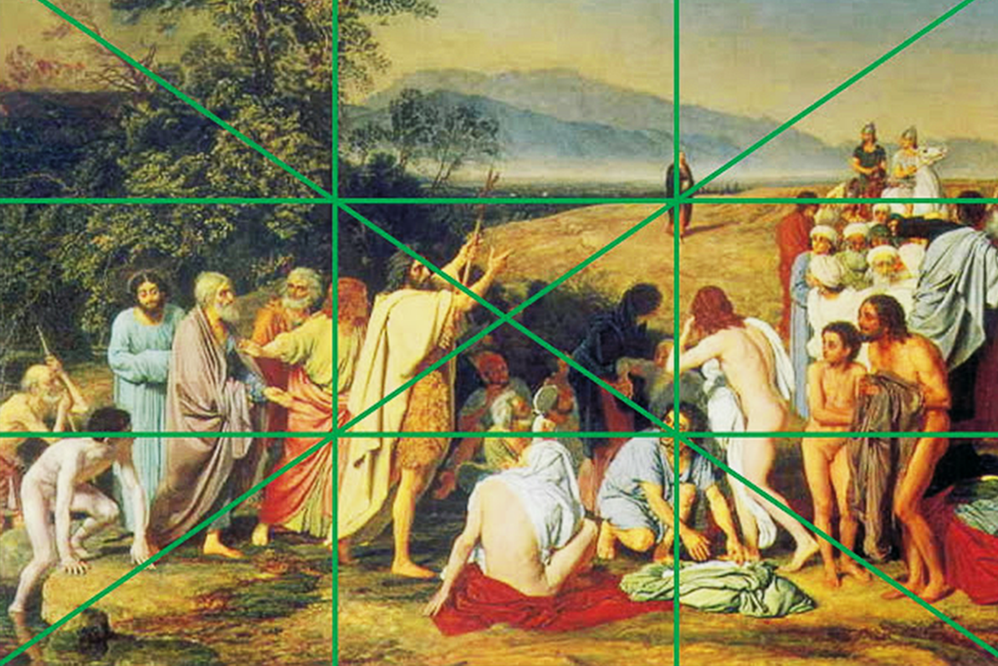
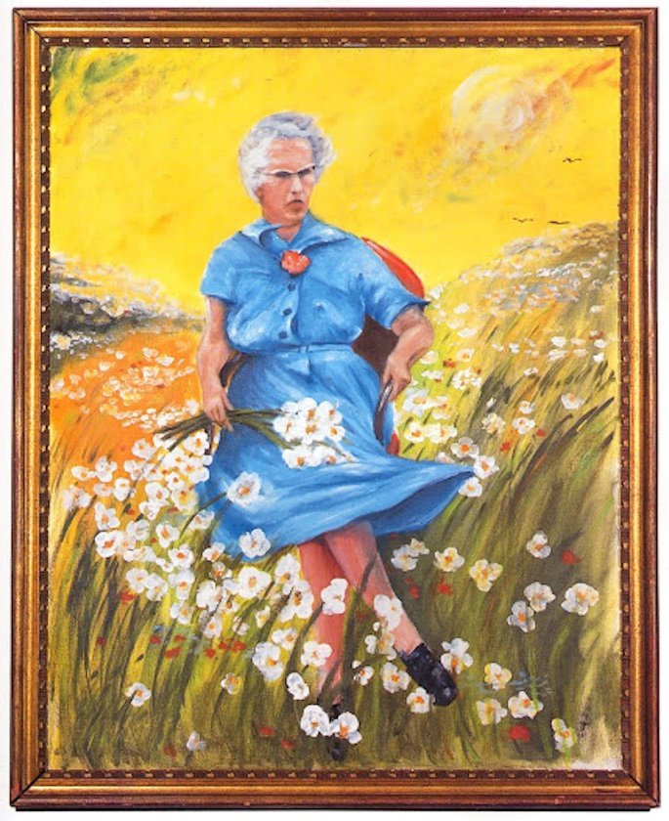
Правило 0. Нет никаких правил. Однако…
ВСИ
Презентация – это искусство, а в искусстве нет никаких правил.* Все правила – рекомендация.**
Александр Иванов
«Явление Христа народу»
Государственная Третьяковская галерея, Москва
Неизвестный автор
«Люси в поле с цветами»
Музей плохого искусства, Дедем, США

Slide 34
Источник правил: цели доклада
ВСИ
успешно донести информацию
создать положительное впечатление
заинтересовать
впечатлить
воздействовать на эмоции слушателя
Если элемент презентации помогает достижению целей – его надо добавить, если мешает – убрать. Каждый элемент оценивайте по этому принципу.
Основное в докладе – доклад,
презентация – лишь инструмент.
А смысл инструмента – помогать в достижении целей.

Slide 35
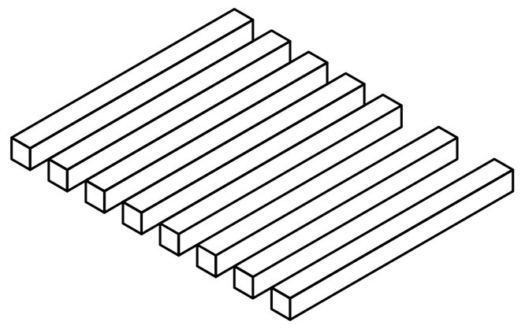
Внимание слушателя
ВСИ
Сколько целых брусков на картинке?
Ваша речь
Слайды
Соседняя девушка
Ипотека
Как похудеть
Куда катится страна
Кто пасётся на лугу
…
Избегайте ситуаций, в которых слушателю надо выбирать: слушать вас или читать презентацию.

Slide 36
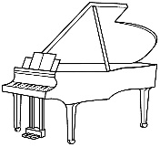
Структура докладов о научной работе
ВСИ
A) постановка задачи
Заглавный слайд;
Введение/актуальность исследования;
Цели и задачи;
Суть работы, объекты, методы;
Результаты, их обсуждение;
Итоги/выводы;
Спасибо за внимание / планы на будущее / список достижений / приглашение работать;
Рояли в кустах.
Оглавление
B) что делали
C) что получили

Slide 37
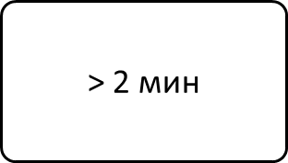
Время на слайд
ВСИ
1 слайд = 1 минута
< 10 сек
< 20 сек
< 20 сек
> 2 мин
< 10 сек
< 20 сек
< 20 сек

Slide 38
Заполнение слайдов – 1
ВСИ
Не отвлекай!
Не перегружай!
Не оставляй пустым!
Выстраивай композиции!
Лишние элементы не нужны!
Управляй вниманием*
Они отвлекают!
Зачем!
Тут!
!
*Сократить число объектов
*Разбить на разные слайды
*Менять элементы анимацией

Slide 39
Заполнение слайдов – 2
PowerPoint
Плохо:
Лучше:
Название
Название
Origin
Размеры объектов – руками: Правая кнопка (возможно на границе) –> Размер
ВСИ

Slide 40
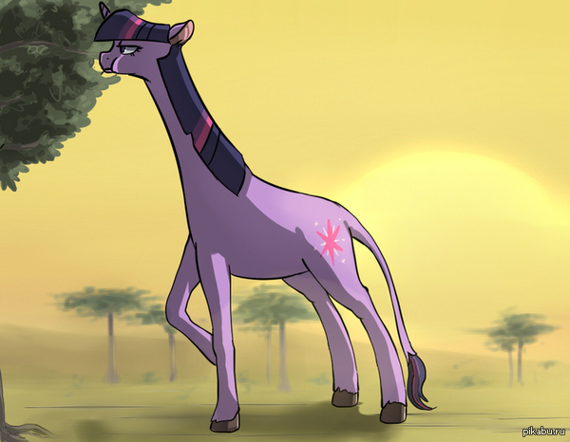
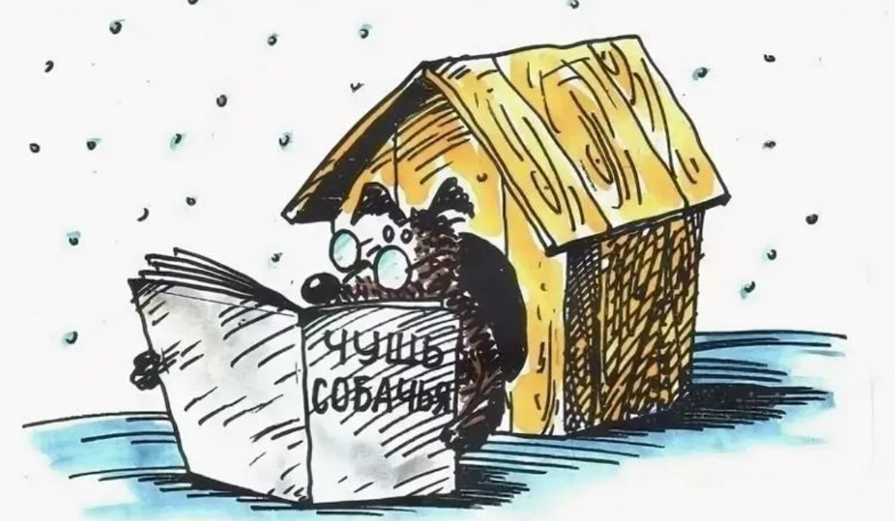
НУМЕРАЦИЯ
ВСИ
Рис. 1. Сумеречное искрище [1]
Рис. 2. Чушь собачья [1]
Автоматическая:
40
[1] [Поисковая выдача Google по запросу «бессмысленная картинка»]

Slide 41
3.1 ПРОГРЕСС
ВСИ
3
1
Оглавление:
всей презентации / её частей
Номера разделов
в названии слайдов (1)
Общее число слайдов
в их нумерации (2)
Какой-то ползунок (3)
Введение Глава 1 Глава 2 Глава 3 Выводы
2

Slide 42
ТЕКСТ НА СЛАЙДАХ
ВСИ
Старайтесь избегать полных предложений. Человек не может одновременно внимательно вас слушать и при этом читать текст. Не заставляйте его выбирать.
Старайтесь избегать полных предложений. Человек не может одновременно внимательно вас слушать и при этом читать текст. Не заставляйте его выбирать.
Избегайте полных предложений
Не растягивайте текст по ширине*
Контролируйте переносы
Выделяйте основные мысли
Стена текста без выделений вызывает тоску

Slide 43
РАЗМЕР ШРИФТОВ
ВСИ
Нормальный кегль для текста на слайдах – 24 (этот).
22 кегль тоже подходит.
20 часто маловат.
Этот текст минимально рекомендованного 18го кегля.
Этот текст написан 14ым кеглем.
А это текст 12го кегля
Считайте, что весь текст меньше 18 кегля* будет НЕ ВИДЕН
18 кегль разных шрифтов:
Courier New, Bahnschrift, Arial Black, Yu Gothic Light, *Calibri, *Times NR, Verdana, Gabriola

Slide 44
РАЗМЕР ШРИФТОВ
ВСИ
$$\frac{Угловой размер \left(экрана ноутбука в 15.6 дюймов\right)}{Угловой размер \left(проектор в большом зале\right)}≈2$$

Slide 45
Картинки – 1
ВСИ
Размер элементов
Экспериментальные ошибки
Избегайте рамок в легенде
Аппроксимации наглядны

Slide 46
Картинки – 2. Объясняющие подписи
ВСИ
Варианты подписей линий на графиках:
рядом с самой линией
в легенде на рисунке
в подвале
Картинки стоит оформлять так, чтобы скорость их понимания была наибольшей.
Скорее всего лишняя подпись.
Чёрная линия – параметры 1, красная линия – параметры 2.

Slide 47
Картинки – 3. Сборник ошибок
ВСИ
Очень плохо (минимум 14 проблем):
Хорошо:
Условия А
Условия Б
Рис. 1. Зависимость определяемой величины от меняющегося параметра, чёрная линия – линия 1, красная линия – линия 2 при a) Условиях A и b) Условиях B.
Зависимость определяемой величины от меняющегося параметра.

Slide 48
Таблицы
ВСИ
Плохо (автоматическая таблица с уменьшенным левым столбцом):
Хорошо (для стиля этой презентации):
 | На что обратить внимание в таблицах
1 | Общий стиль таблицы
2 | Размер текста
3 | Размер ячеек
4 | Переносы
5 | Выравнивание внутри ячеек по горизонтали и вертикали
6 | Единицы измерения – чаще всего удобнее в шапке
На что обратить внимание в таблицах
1 | Общий стиль таблицы
2 | Размер текста
3 | Размер ячеек
4 | Переносы
5 | Выравнивание внутри ячеек по горизонтали и вертикали
6 | Единицы измерения – чаще всего удобнее в шапке

Slide 49
Подписи к элементам
ВСИ
Данные из воображения Вервальда А.М.
Два принципа:
Из взгляда на элемент должно быть понятно, что на нём изображено (из подписи или из контекста).
Избыточные подписи мешают восприятию.
График, демонстрирующий зависимость внимания слушателя от времени доклада

Slide 50
Ссылки на источники
ВСИ
5-ти летнее окно цитирования
На источник данных всегда надо ссылаться
медицинские науки
естественные науки и технологии
[Larivière, V.; Gingras, Y.; Archambault, É. The Decline in the Concentration of Citations, 1900-2007. Journal of the American Society for Information Science and Technology, 2009, 60, 858–862. https://doi.org/10.1002/asi.21011]
Процент работ, %
социальные науки
гуманитарные науки
Год публикации
Доля работ, получивших хотя бы одно цитирование, в разных сферах.
[Larivière V. et al. J Am Soc Inf Sci Technol 2009]

Slide 51
Названия слайдов. Добавочный текст для демонстрации проблем переноса
ВСИ
Каждому слайду принято давать название
Названия на разных слайдах могут повторяться
Точка в конце названий не ставится
Названия слайдов. Добавочный текст для демонстрации проблем переноса

Slide 52
Числа – 1. Десятичный разделитель
ВСИ
В России не существует требования во всех сферах использовать определённый разделитель. Часть ГОСТов для определённых сфер допускает оба варианта, часть требует только запятую. [https://ru.wikipedia.org/wiki/Десятичный_разделитель#Нормативные_акты_и_практика_в_России]
Десятичные разделители в разных странах: точка, запятая, мумаййиз, неизвестно.
Рекомендуется везде использовать точку в качестве десятичного разделителя.
1) Нормы. В русскоязычных математических и естественнонаучных публикациях используют как точку, так и запятую. В зарубежных – в основном точку.
2) В перечислениях нагляднее точка: 0,25, 1, 1,5 против 0.25, 1, 1.5.

Slide 53
Числа – 2. Разное
ВСИ
Контролируйте число значащих цифр
123.45±34.24 -> 123±34 или даже 120±35
При перечислении одинаковых величин их размерность стоит писать единственный раз после последнего значения.
В «уравнениях» используется другой шрифт - $Cambria Math$. Не смешивайте числа/знаки в нём с «обычным» текстом: $1/4$, 1, $\sin{x}=3/2$, 3/2.
Плохая запись:
Температура кожи пациента в трёх указанных точках в среднем оказалась равной 34,76ºC, 31,24ºC и 42,57ºC, соответственно.
Как стоило писать:
оказалась равной 34.8, 31.2 и 42.6 °C, соответственно.

Slide 54
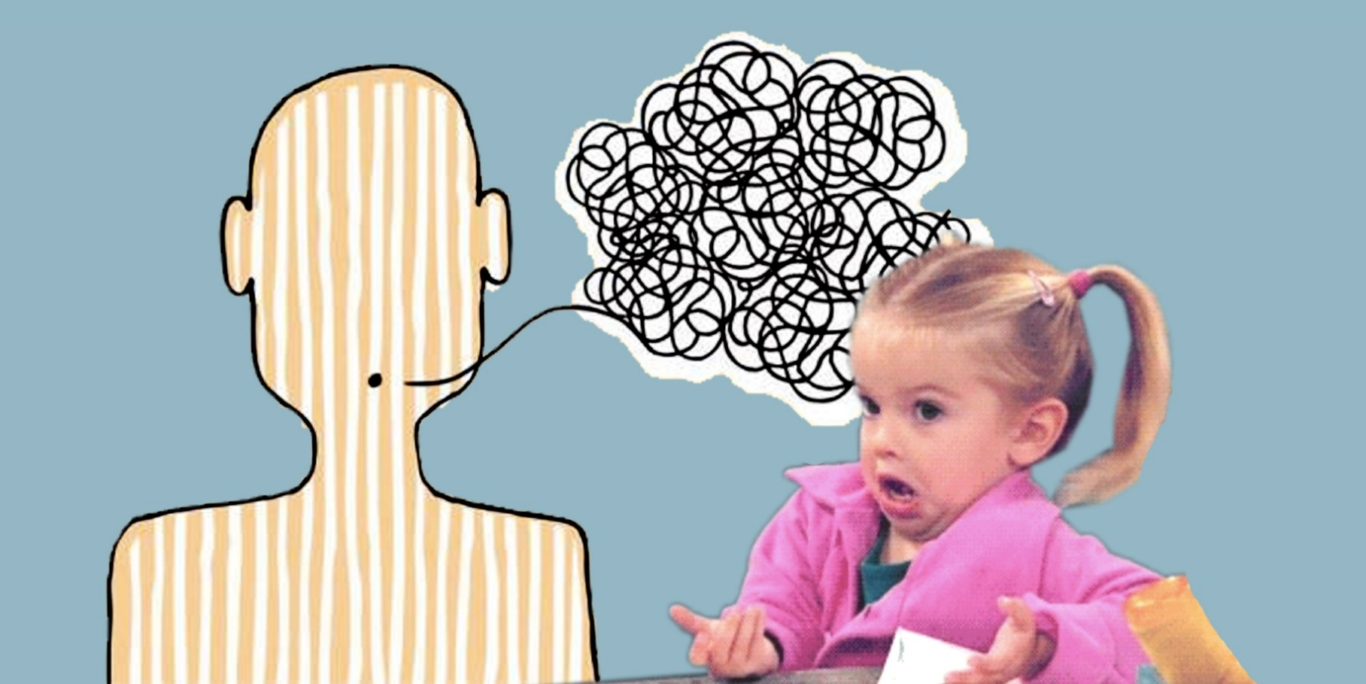
Речь
ВСИ
Стена текста без выделений вызывает тоску
Речь управляет вниманием
Продумайте и протренируйте заранее выразительность речи
Увеличение скорости речи не должно ограничивать её выразительность

Slide 55
Разное – 1
ВСИ
В утверждении «Стена текста без выделений вызывает тоску» речь именно про стену текста. Если вы следуете рекомендациям данных правил, то в вашей презентации стены текста будут только в регламентированных нормами местах, и важные части на них будут выделены. Однако даже в этом случае не переусердствуйте с выделениями – жирный, подчёркнутый, цветной, курсив – все они (мб кроме курсива) являются самодостаточными средствами выделения. Не стоит объединять их все и даже любые два из них.
В доклад можно добавить красок – в фоновые элементы стиля и/или как способ выделения. С ними тоже не переусердствуйте. Помимо чёрного и белого старайтесь использовать ещё не более 2х, причём контрастирующих, цветов. Условный красный уже хорошо контрастирует с белым.
В строгих отчётных докладах «цветастость» фона не приветствуется, максимум как способ локального выделения. То же самое с анимациями.

Slide 56
Разное – 2
ВСИ
Понимание слушателем – наша цель, а значит вся презентация должна быть на языке доклада. Это касается и терминов, и условных обозначений, и элементов картинок. Обратите внимание и на единицы измерений – их часто забывают перевести. Да, если вы уважаете слушателей, то и надписи на рисунках нужно переводить методами условного фотошопа.
Проверяйте презентацию на компьютере, с которого она будет показываться. В разных версиях PowerPoint форматирование может отображаться по-разному, и на чужом компьютере многие элементы могут поплыть. В случае неизвестности сохраняйте слайды в формате pdf – он везде будет открываться одинаково.
Проверяйте презентацию заранее и на аппаратуре. Может статься, что из-за плохого проектора/маленького экрана нужно будет увеличивать толщину всех линий – и на рисунках, и в тексте (делая его полужирным).
56

Slide 57
Разное – 3
ВСИ
Весь MS Office, включая PowerPoint, позволяет вставлять рисунки из Origin как объект Graph – то есть в редактируемом формате. Это происходит автоматически при обычном копировании объектов. Для упрощения жизни не копируйте и не вставляйте их «как рисунки». При использовании рисунков из других материалов вашей группы ищите редактируемые оригиналы картинок у себя/коллег и адаптируйте их под свою презентацию.
В то же время некоторые картинки, тянущие за собой исходники, весят неоправданно много и в процессе показа слайдов долго подгружаются. В таких случаях в презентацию стоит вставлять их не как «embedded objects», а как (заранее отформатированные) векторные/растровые рисунки.
57

Slide 58
Разное – 4
ВСИ
Проговаривать полностью текст, написанный на презентации, – моветон. (Как и писать слова, которые людям с большой вероятностью не понятны.)
К слайдам можно относиться как к рекламным плакатам: минимум текста, ясность и выразительность образов, большая скорость восприятия.
На многих мероприятиях (в первую очередь на конференциях) вы представляете не (с)только свою личную работу, но и работу всей группы. Поэтому часто в самом начале или в самом конце презентаций свою группу стоит представить: привести название, символику, общее фото группы / список её членов с отдельными фотографиями / символику организаций / ФИО или фотографии релевантных коллег (членов коллаборации).
Шаблоны сладов в PowerPoint редактируются во вкладке «Вид -> Образец слайдов». Именно там удобно во всей презентации поднять, например, название слайдов или увеличить шрифт номеров страниц.
58

Slide 59
Чек-лист для проверки презентации
ВСИ
Номера слайдов присутствуют и достаточного размера, другой нумерации нет.
Каждый элемент и слово проанализированы на свою целесообразность.
Размер всех элементов, включая подписи на рисунках, достаточно большой (см. «Размер шрифтов »).
Каждое слово, включая подписи на рисунках, написано на языке доклада и проверено на очепятки (проверили? проверьте ещё раз).
Элементы друг на друга не налезают, расстояния между ними и границами слайда большое, большие пустые места на слайдах отсутствуют.
Одинаковые элементы оформлены одинаково (в том числе на разных слайдах).
Всё, что нужно, отпараллелено и отцентрировано.
Отсутствует растянутый по ширине текст, все переносы строк налажены.
Презентация сохранена в нужном формате, в случае сомнений – и в pdf. На целевой аппаратуре проверено, что форматирование не поплыло.
14
59

Slide 60
Постскриптум
ВСИ
Слушание докладов на разноуровневых научных семинарах и конференциях показывает, что многие начинающие (и не очень) докладчики совершают одни и те же ошибки в оформлении своих презентаций. С опытом количество таких ошибок снижается, однако получение этого опыта часто означает страдание слушателей и отвлечение их от главного – сути докладов. Отсюда, как было написано на первом слайде, и возникла идея создания данных «правил оформления»: они созданы, чтобы исправить ошибки оформления презентаций до демонстрации их слушателям.
Последняя из предлагаемых здесь рекомендаций:
Если вы нашли данные «правила» полезными – отправьте их нуждающимся.
Версия 1.3 от апреля 2023 г.
Автор – Алексей Вервальд, https://t.me/vervald.
60

